Slide 2
DIMENSIÓN VIDA SALUDABLE Y CONDICIONES NO TRANSMISIBLES
SECRETARÍA DE SALUD PÚBLICA Y SEGURIDAD SOCIAL

Slide 3
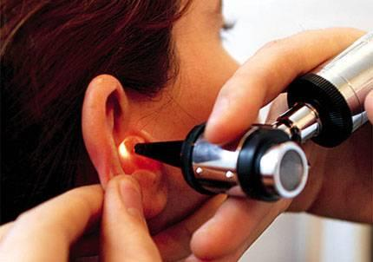
NORMATIVIDAD EN EL PROGRAMA DE SALUD AUDITIVA
GUSTAVO ADLFO GOMEZ MARQUEZ
ENFERMERO PROFESIONAL
Referente de la Ruta Salud Visual y Auditiva Secretaria de Salud y Seguridad Social Municipio de Pereira.

Slide 4
RESOLUCIÓN 3280 DE 2018
Da vía a las Rutas Integrales de Atención en Salud (RIAS), en el marco del Modelo Integral de Atención en Salud (MIAS), la cual tiene como objetivo buscar un modelo que pase del asistencialismo a la prevención; las entidades territoriales, las aseguradoras y los prestadores estarán obligadas a brindar atenciones para promover la salud y anticiparse a la enfermedad tanto en niños, adolescentes, adultos y adultos mayores.
LAS RIAS (Ruta Integral de Atención en Salud)
Tiene como objetivo
Contribuir al mejoramiento de los resultados en salud
Reducir la carga de la enfermedad
Mediante las condiciones necesarias para asegurar la integralidad en la atención en Salud para las personas, familias y comunidades.

Slide 5
INGRESO A LAS RIAS
Identificación del riesgo en la Ruta de Prevención y Mantenimiento
En acciones individuales o colectivas, en otras rutas de riesgo o especificas
En la demanda espontánea realizada por el paciente en servicios ambulatorios por sintomatología asociada
En el ámbito hospitalario o de urgencias en caso de presentar un episodio agudo que requiera atención institucional

Slide 6
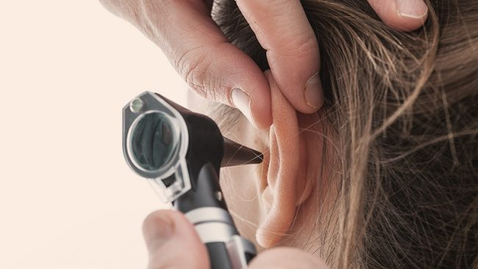
SALUD AUDITIVA Y COMUNICATIVA
Salud Auditiva y comunicativa: Es la capacidad efectiva sana del ser humano
para oír, ligada a la función de comunicar a través del lenguaje, dicha capacidad
depende de las estructuras y fisiología del órgano de la audición, del grado de
maduración del individuo y del ambiente sociocultural en el que se desenvuelve.
Notes:
La transformación positiva de los entornos, modos, condiciones y estilos
de vida saludable, traducidos de manera concreta en bienes, servicios
saludables e infraestructuras, ambientes tranquilos y saludables,
son parte de la política; profundizar en la relevancia de los cambios
bio-psico-sociales de la población en favor de la salud auditiva
comunicativa expresados en conocimientos, actitudes y prácticas para
ser adoptados por los distintos grupos poblacionales, principalmente
desde la primera infancia, y en preparar a las entidades territoriales,
instituciones y profesionales de la salud como piezas fundamentales
para el proceso de cambio en los diferentes entornos como hogares
/vivienda y comunidad, espacios público, organizaciones saludables;
escuelas y universidades promotoras de la salud y servicios.

Slide 7
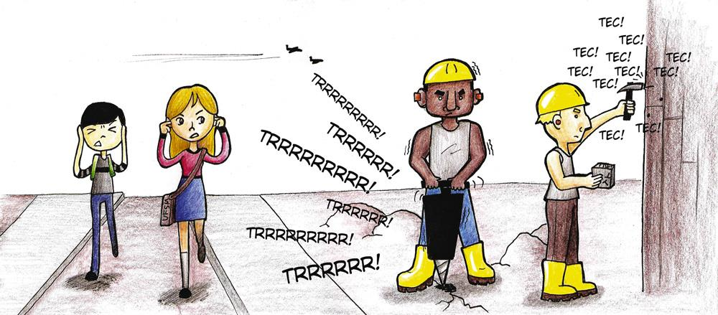
TRANSTORNOS DEL SISTEMA AUDITIVO
Los trastornos del sistema auditivo y la discapacidad auditiva han sido
identificados como prioritarios y exigen respuestas estatales y gubernamentales efectivas, las causas principales de daño o deterioro del sistema auditivo de los colombianos y de intervención prioritaria
obedecen a:

Slide 8
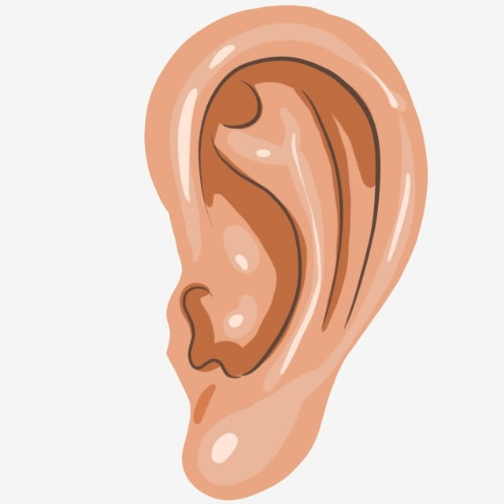
FACTORES DE RIESGO
Ambientales
Interacción
Biológicos
Económicos
Comportamentales
Sociales-culturales
Atención de salud
Notes:
Biológicos: hereditarios, congénitos, adquiridos.
Ambientales: exposición a ruido, contaminación sonora y agentes
tóxicos.
• Comportamentales: Malos hábitos como introducir objetos en los
oídos, escuchar a alto volumen, ser fuente generadora de ruido, entre
otros.
• Atención de salud: Disponibilidad de servicios de sal ud, de asistencia
otológica y audiológica, y de detección temparana insuficiente.
• Sociales-culturales: Modos, condiciones, estilos de vida asociados de
los determinantes sociales de la salud y pobre acceso a la información.
• Económicos: NBI, condiciones de pobreza, inequidad en el acceso a
servicios, educación y trabajo, bajos ingreso y condiciones de vida
precarias.
• Interacción: biológicos asociados con otros como el stress, tabaco,
alcohol y ECNT.

Slide 9
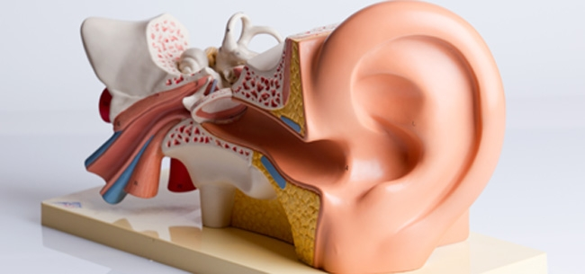
CAUSAS DE LA PERDIDA AUDITIVA
Enfermedades infecciosas y crónicas del oído
Enfermedades infecciosas de la infancia
Bajo peso al nacer, incompatibilidad sanguínea, hipoxia neonatal, sufrimiento fetal agudo.
Traumas craneoencefálicos y de oído.
Exposición a ruidos excesivos y contaminación sonora
Uso de sustancias y medicamentos ototóxicos como los aminoglucósidos
Presbiacusia
Cerumen impactado o encajamiento de cuerpos extraños
Notes:
a.Enfermedades infecciosas y crónicas del oído
b. Enfermedades infecciosas de la infancia como la rubéola, sarampión,
parotiditis, meningitis y toxoplasmosis, entre otras.
c. Bajo peso al nacer, incompatibilidad sanguínea, hipoxia neonatal,
sufrimiento fetal agudo,
d. Traumas craneoencefálicos y de oído.
e. Exposición a ruidos excesivos y contaminación sonora
f. Uso de sustancias y medicamentos ototóxicos como los aminoglicósidos
g. Presbiacusia (pérdida auditiva durante el envejecimiento)
h. Cerumen impactado o encajamiento de cuerpos extraños

Slide 10
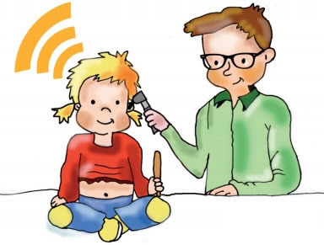
DETECCION TEMPRANA
Las pruebas de detección temprana se consolidan en el tamizaje auditivo organizado para Colombia en todo el curso de vida, incluye las pruebas de genética
en la etapa inicial o preconcepcional y de la gestación, primera infancia, infancia, adolescencia, juventud, hasta la adultez y vejez.

Slide 11
DIAGNOSTICO Y TRATAMIENTO OPORTUNO
Es el paso siguiente a la detección precoz dentro del programa y la ruta de Salud Auditiva y comunicativa; el diagnóstico dependerá de la etiopatología para establecer la conducta de manejo con
el tratamiento, ya sea médico, quirúrgico o de intervención, según el caso con medicamentos, cirugía, adaptación de ayudas técnicas auditivas o LSC (lengua de señas colombiana).

Slide 12
LINEAMIENTOS PROGRAMA
“SOMOS TODO OIDOS”
GESTIÓN DEL
RIESGO Y
PROMOCIÓN DE
LA SALUD EN LOS
ENTORNOS -1
PROMOCIÓN DE
LA SALUD PSPIC Y
EN LOS SERVICIOS
2
PREVENCION DE LA ENFERMEDAD
3
DETECCION TEMPRANA
4
TRATAMIENTO 5
REHABILITACIÓN 6
INCLUSIÓN 7
POBLACIÓN SANA
Notes:
PSPIC: POLITICA DE SALUD PUBLICA EN INTERVENCIONES COLECTIVAS
PROMOCION DE LA SALUD:
Dar a conocer la Normatividad en salud , los derechos y responsabilidades de los ciudadanos (derecho a la tranquilidad,
servicios de salud auditiva y comunicativa, y la responsabilidad de cuidar el ambiente) Inclusión de las temáticas de salud auditiva y EVS en los POA territoriales y programas de salud de las EPS e IPS
Sensibilización y educación en salud a través de la estrategia de IEC con la participación de actores sociales y de salud y otros sectores como educación.
PROTECCION ESPECIFICA:
Promover medidas de protección específica (vacunación, lactancia materna y las recomendaciones de la estrategia AIEPI para el manejo de la otitis
Generar conocimientos, actitudes y prácticas de auto-cuidado, autocontrol, autorregulación y adopción de conductas protectoras dirigido a la población en general con énfasis en madres gestantes y lactantes, primera infancia y persona mayor
Generar demanda inducida a la valoración audiológica y tamizaje auditivo de oportunidad en los servicios de salud especialmente para la población menor de 5 años, laboralmente activa y persona mayor
PREVENCION
Promover: El estudio de genética de las enfermedades del oído y audición para los padres de niños sordos y/o con enfermedades asociadas a estas.
La valoración auditiva y el estudio de los factores de riesgo de pérdida auditiva en los programas de salud
Ej.: SSR, control prenatal, crecimiento y desarrollo, consulta de medicina general
Gestionar: con la EPS y IPS la incorporación del tamizaje auditivo como medida de detección temprana de las deficiencias auditivas y alteraciones de la comunicación, en las consultas de control prenatal, crecimiento y desarrollo, pediátrica y medicina general.
Identificar a los grupo de exposición a similar a riesgo (ruido) para construir estrategias de atenuación y protección colectiva en salud.
Derivar al tamizaje auditivo u otros servicios de salud a para el diagnóstico, tratamiento, intervención y rehabilitación de las personas identificadas. Y medicina general.
DETECCION TEMPRANA
Tamizar a la población sana en general y dar recomendaciones para el mantenimiento de la salud. auditiva y comunicativa en el curso de vida.
Desarrollar actividades de deteccion temparana e implementar el tamizaje auditivo organizado para Colombia con adherencia a las GPC
Mejorar la capacidad de respuesta institucional para el diagnóstico, tratamiento e intervención de la hipoacusia, El monitoreo y seguimiento a las atenciones de rehabilitación auditiva, especial mente en niños y adultos mayores.
Utilizar pruebas objetivas de alta sensibilidad y especificidad con técnicas y tecnologías apropiadas acordes al grupo poblacional,
TRATAMIENTO
1.Plan de manejo: es la oportunidad de recibir atención médica iel ingreso a la ruta, en un paso a paso proyectando la atención intintegrada e inclusiva.
2. Recibir tratamiento por medicina general de urgencias
3. Valoración y diagnostico audiológico con pruebas básicas
4.Valoración por medicina especializada en Otorrinolaringología
5. Decisión de manejo de las alteraciones del oído, audición y comunicación (GPC no hay) punto crítico.
6. Verificación del estado del oído y audición.
REHABILITACION E INCLUSION
Esta atención involucra la participación de individuos y familiares (RBC) trabajo interdisciplinario (UGD) y la articulación con otros sectores (Educación, cultura, deporte, comunicaciones etc)
Promoción de la persona sorda usuaria de castellano oral a través de las ayudas técnicas auditivas y de la persona sorda usuaria de lengua de señas Colombiana, con el fin de lograr su inclusión en diferentes ámbitos y entornos sociales
Participación en actividades de la vida diaria y autonomía

Slide 13
ARTICULAR ACCIONES TRANSVERSALES
Disminuir daños auditiva y comunicativa
Alimentación saludable
Disminuir la exposición y consumo de tabaco
Aumento de la actividad física
Disminución de consumo de alcohol

Slide 14
ABORDAJE INTEGRAL DE LAS ALTERACIONES DE SALUD
AUDITIVA Y COMUNICATIVA EN EL POS
1. Disminuir las barreras de acceso a los servicios de salud.
2. Priorizar y dar resolutividad
3. Brindar atención de calidad y con humanización
4. Asegurar la valoración del desarrollo auditivo, de habla, lenguaje y comunicación en los niños menores de 12 años y la detección temprana de
sus alteraciones en el curso de vida.
5. Ofertar servicios integrales e integrados de salud (especializados de pediatría, audiología, fonoaudiología, otorrinolaringología) para la atención
especialmente de la primera infancia y persona mayor.
6. Asegurar las acciones de: promoción, prevención, detección, temprana, diagnostico y atención oportuna, rehabilitación e inclusión social.
7. Contemplar los enfoques: Derechos, Determinantes sociales y diferencial
Notes:
1. Disminuir las barreras de acceso a los servicios de salud.
2. Priorizar y dar resolutividad a los eventos otológicos, auditivos, vestibulares y de comunicación.
3. Brindar atención de calidad y con humanización bajo las particularidades sociales, culturales y territoriales, y las consideradas diferenciales.
4. Asegurar la valoración del desarrollo auditivo, de habla, lenguaje y comunicación en los niños menores de 12 años y la detección temprana de sus alteraciones en el curso de vida.
5. Ofertar servicio integrales e integrados de salud (especializados de pediatría, audiología, fonoaudiología, otorrinolaringología) para la atención especialmente de la primera infancia y persona mayor.
6. Asegurar las acciones de: promoción, prevención, detección, temprana, diagnostico y atención oportuna, rehabilitación e inclusión social.
7. Contempar los enfoques: Derechos, Determinantes sociales y diferencial

Slide 15
Notes:
1. Disminuir las barreras de acceso a los servicios de salud.
2. Priorizar y dar resolutividad a los eventos otológicos, auditivos, vestibulares y de comunicación.
3. Brindar atención de calidad y con humanización bajo las particularidades sociales, culturales y territoriales, y las consideradas diferenciales.
4. Asegurar la valoración del desarrollo auditivo, de habla, lenguaje y comunicación en los niños menores de 12 años y la detección temprana de sus alteraciones en el curso de vida.
5. Ofertar servicio integrales e integrados de salud (especializados de pediatría, audiología, fonoaudiología, otorrinolaringología) para la atención especialmente de la primera infancia y persona mayor.
6. Asegurar las acciones de: promoción, prevención, detección, temprana, diagnostico y atención oportuna, rehabilitación e inclusión social.
7. Contempar los enfoques: Derechos, Determinantes sociales y diferencial

